Slide 1
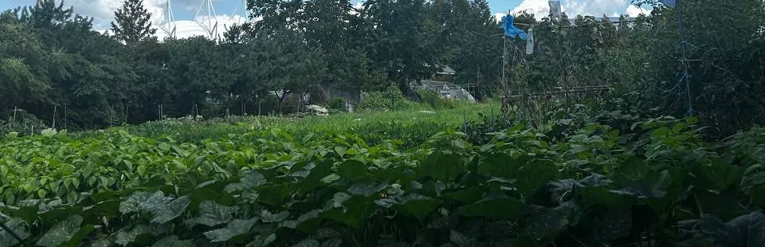
HACKER FARM / STUDIO
다시, 농장.
고양의 공유 농장
2026-10-10 · v09 / 운영 기준안 · 신청 전
01 / 12
Notes:
고양의 공유 농장에서 관찰하고, 고쳐 쓰고, 표현합니다.
기존 농장 사진 · 첫 시즌 준비 단계
현재 회원 유치 실적 0명. 신청·결제 전. 세부 조건은 소개자료 참고.
FarmLab: https://hackerfarm.jp/projects/farmlab/
TechRice: https://github.com/Hackerfarm/techrice
Python workshops: https://github.com/Hackerfarm/python-workshops
QR Inventory: https://github.com/Hackerfarm/qrinventory
Solar Paper Lantern: https://github.com/Hackerfarm/solar-paper-lantern
2026-10-10 · v09

Slide 2
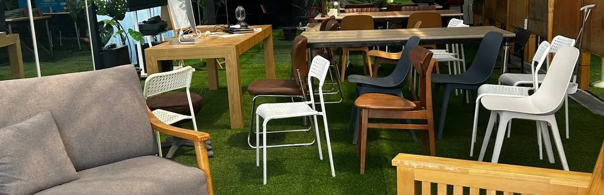
HACKER FARM / STUDIO
함께하는 곳
공유 농장에서 시작합니다
2026-10-10 · v09 / 운영 기준안 · 신청 전
02 / 12
Notes:
한 번의 체험 뒤에도 질문과 작업이 남는 농장을 만듭니다.
관찰한 변화를 기록하고 다음 방문에 비교합니다.
도구를 고치며 다음 사람이 사용할 설명을 남깁니다.
기술과 예술을 각자의 언어로 탐구합니다.
기존 농장 사진 · 첫 시즌 준비 단계
현재 회원 유치 실적 0명. 신청·결제 전. 세부 조건은 소개자료 참고.
FarmLab: https://hackerfarm.jp/projects/farmlab/
TechRice: https://github.com/Hackerfarm/techrice
Python workshops: https://github.com/Hackerfarm/python-workshops
QR Inventory: https://github.com/Hackerfarm/qrinventory
Solar Paper Lantern: https://github.com/Hackerfarm/solar-paper-lantern
2026-10-10 · v09

Slide 3
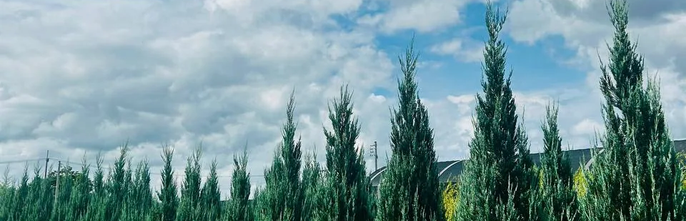
HACKER FARM / STUDIO
관찰해요
같은 자리, 달라지는 빛
2026-10-10 · v09 / 운영 기준안 · 신청 전
03 / 12
Notes:
온도·빛·토양의 숫자 옆에 사진과 감각을 나란히 둡니다.
가져온 원리: TechRice의 장소·장치·센서·측정값 구조
최신화: 시간·단위·누락값과 사람의 관찰을 함께 기록
내 시작: 같은 자리의 빛과 색을 세 문장으로 적기
기존 농장 사진 · 첫 시즌 준비 단계
현재 회원 유치 실적 0명. 신청·결제 전. 세부 조건은 소개자료 참고.
FarmLab: https://hackerfarm.jp/projects/farmlab/
TechRice: https://github.com/Hackerfarm/techrice
Python workshops: https://github.com/Hackerfarm/python-workshops
QR Inventory: https://github.com/Hackerfarm/qrinventory
Solar Paper Lantern: https://github.com/Hackerfarm/solar-paper-lantern
2026-10-10 · v09

Slide 4
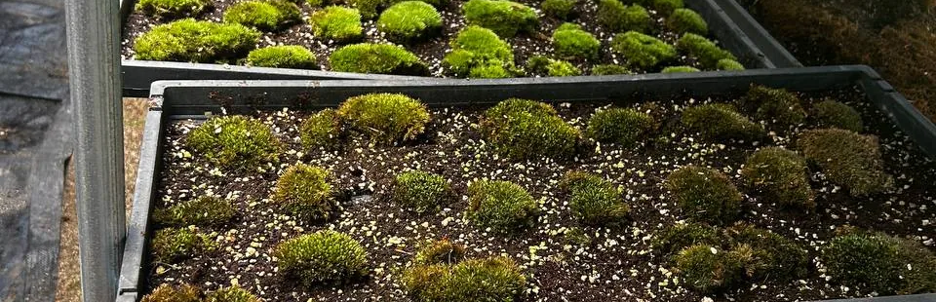
HACKER FARM / STUDIO
기록해요
사진 한 장, 나의 한 줄
2026-10-10 · v09 / 운영 기준안 · 신청 전
04 / 12
Notes:
온도·빛·토양의 숫자 옆에 사진과 감각을 나란히 둡니다.
가져온 원리: TechRice의 장소·장치·센서·측정값 구조
최신화: 시간·단위·누락값과 사람의 관찰을 함께 기록
내 시작: 같은 자리의 빛과 색을 세 문장으로 적기
기존 농장 사진 · 첫 시즌 준비 단계
현재 회원 유치 실적 0명. 신청·결제 전. 세부 조건은 소개자료 참고.
FarmLab: https://hackerfarm.jp/projects/farmlab/
TechRice: https://github.com/Hackerfarm/techrice
Python workshops: https://github.com/Hackerfarm/python-workshops
QR Inventory: https://github.com/Hackerfarm/qrinventory
Solar Paper Lantern: https://github.com/Hackerfarm/solar-paper-lantern
2026-10-10 · v09

Slide 5
HACKER FARM / STUDIO
고쳐 써요
다음 사람도 쓸 수 있게
2026-10-10 · v09 / 운영 기준안 · 신청 전
05 / 12
Notes:
어디에 있고, 어떤 상태이며, 어떻게 이어 쓸지 설명합니다.
가져온 원리: QR Inventory의 식별번호와 상태 연결
최신화: 사진·점검·수리 이력과 짧은 사용 안내
내 시작: 물건 하나의 이름·위치·상태 카드 만들기
기존 농장 사진 · 첫 시즌 준비 단계
현재 회원 유치 실적 0명. 신청·결제 전. 세부 조건은 소개자료 참고.
FarmLab: https://hackerfarm.jp/projects/farmlab/
TechRice: https://github.com/Hackerfarm/techrice
Python workshops: https://github.com/Hackerfarm/python-workshops
QR Inventory: https://github.com/Hackerfarm/qrinventory
Solar Paper Lantern: https://github.com/Hackerfarm/solar-paper-lantern
2026-10-10 · v09

Slide 6
HACKER FARM / STUDIO
빛을 만들어요
종이로 시작하는 작은 실험
2026-10-10 · v09 / 운영 기준안 · 신청 전
06 / 12
Notes:
구조·재료·에너지를 만지며 자신의 질문을 형태로 바꿉니다.
가져온 발상: Solar Paper Lantern의 빛·종이·에너지
최신화: 종이 모형부터 시작해 현재 부품과 안전 조건 검토
내 시작: 빛이 통과할 자리를 표시한 종이 구조 스케치
기존 농장 사진 · 첫 시즌 준비 단계
현재 회원 유치 실적 0명. 신청·결제 전. 세부 조건은 소개자료 참고.
FarmLab: https://hackerfarm.jp/projects/farmlab/
TechRice: https://github.com/Hackerfarm/techrice
Python workshops: https://github.com/Hackerfarm/python-workshops
QR Inventory: https://github.com/Hackerfarm/qrinventory
Solar Paper Lantern: https://github.com/Hackerfarm/solar-paper-lantern
2026-10-10 · v09

Slide 7
HACKER FARM / STUDIO
처음도 좋아요
잘하는 일보다 궁금한 일
2026-10-10 · v09 / 운영 기준안 · 신청 전
07 / 12
Notes:
관심을 고르고, 작은 행동을 해 보고, 다음 질문을 남깁니다.
01 발견 — 관찰·도구·빛 중 끌리는 질문 고르기
02 준비 — 사진·기록·스케치로 혼자 시작해 보기
03 함께 — 첫 시즌에서 작은 팀으로 작업하기
04 이어가기 — 남긴 기록을 다음 실험의 출발점으로
기존 농장 사진 · 첫 시즌 준비 단계
현재 회원 유치 실적 0명. 신청·결제 전. 세부 조건은 소개자료 참고.
FarmLab: https://hackerfarm.jp/projects/farmlab/
TechRice: https://github.com/Hackerfarm/techrice
Python workshops: https://github.com/Hackerfarm/python-workshops
QR Inventory: https://github.com/Hackerfarm/qrinventory
Solar Paper Lantern: https://github.com/Hackerfarm/solar-paper-lantern
2026-10-10 · v09

Slide 8
HACKER FARM / STUDIO
12주
격주 3시간 · 모두 6회
2026-10-10 · v09 / 운영 기준안 · 신청 전
08 / 12
Notes:
격주 3시간씩 6회. 4명씩 세 팀을 기본 규모로 설계했습니다.
1–2회 · 현장 살피기 / 질문과 역할 정하기
3–4회 · 작은 시제품 / 기록 비교와 수정
5–6회 · 다시 시험하기 / 다음 작업을 위한 정리
기존 농장 사진 · 첫 시즌 준비 단계
현재 회원 유치 실적 0명. 신청·결제 전. 세부 조건은 소개자료 참고.
FarmLab: https://hackerfarm.jp/projects/farmlab/
TechRice: https://github.com/Hackerfarm/techrice
Python workshops: https://github.com/Hackerfarm/python-workshops
QR Inventory: https://github.com/Hackerfarm/qrinventory
Solar Paper Lantern: https://github.com/Hackerfarm/solar-paper-lantern
2026-10-10 · v09

Slide 9
HACKER FARM / STUDIO
12명
모집 정원 · 4명씩 세 팀
2026-10-10 · v09 / 운영 기준안 · 신청 전
09 / 12
Notes:
격주 3시간씩 6회. 4명씩 세 팀을 기본 규모로 설계했습니다.
1–2회 · 현장 살피기 / 질문과 역할 정하기
3–4회 · 작은 시제품 / 기록 비교와 수정
5–6회 · 다시 시험하기 / 다음 작업을 위한 정리
기존 농장 사진 · 첫 시즌 준비 단계
현재 회원 유치 실적 0명. 신청·결제 전. 세부 조건은 소개자료 참고.
FarmLab: https://hackerfarm.jp/projects/farmlab/
TechRice: https://github.com/Hackerfarm/techrice
Python workshops: https://github.com/Hackerfarm/python-workshops
QR Inventory: https://github.com/Hackerfarm/qrinventory
Solar Paper Lantern: https://github.com/Hackerfarm/solar-paper-lantern
2026-10-10 · v09

Slide 10
HACKER FARM / STUDIO
36만 원
1인 · 12주 시즌 기준안
2026-10-10 · v09 / 운영 기준안 · 신청 전
10 / 12
Notes:
첫 시즌 정원 12명 · 12주 가입비 36만 원 / 1인
계획에 포함: 정기 작업 6회, 기본 공용 도구·소모품, 작업 기록 안내
별도 범위: 개인 장비·특수 재료·식사·교통비
지정 작업일에 참여하는 회원제이며 상시 공간 이용권은 아닙니다.
개시일·진행자·세부 지원·환급 조건은 모집 전에 안내합니다.
기존 농장 사진 · 첫 시즌 준비 단계
현재 회원 유치 실적 0명. 신청·결제 전. 세부 조건은 소개자료 참고.
FarmLab: https://hackerfarm.jp/projects/farmlab/
TechRice: https://github.com/Hackerfarm/techrice
Python workshops: https://github.com/Hackerfarm/python-workshops
QR Inventory: https://github.com/Hackerfarm/qrinventory
Solar Paper Lantern: https://github.com/Hackerfarm/solar-paper-lantern
2026-10-10 · v09

Slide 11
HACKER FARM / STUDIO
함께 지켜요
함께 쓰고, 나눔은 자발적으로
2026-10-10 · v09 / 운영 기준안 · 신청 전
11 / 12
Notes:
가입비로 작업의 준비와 운영을 함께 뒷받침합니다.
부동산 임대수익을 운영 기반으로 두지 않습니다.
기술·예술·관찰 등 서로 다른 기여를 존중합니다.
개인 작업·사진·기록의 공개는 스스로 선택합니다.
원작의 출처와 변경한 부분, 계획과 실제 결과를 구분합니다.
기존 농장 사진 · 첫 시즌 준비 단계
현재 회원 유치 실적 0명. 신청·결제 전. 세부 조건은 소개자료 참고.
FarmLab: https://hackerfarm.jp/projects/farmlab/
TechRice: https://github.com/Hackerfarm/techrice
Python workshops: https://github.com/Hackerfarm/python-workshops
QR Inventory: https://github.com/Hackerfarm/qrinventory
Solar Paper Lantern: https://github.com/Hackerfarm/solar-paper-lantern
2026-10-10 · v09

Slide 12
HACKER FARM / STUDIO
질문 하나면 돼요
지금은 첫 시즌 모집 준비 중
2026-10-10 · v09 / 운영 기준안 · 신청 전
12 / 12
Notes:
지금은 모집 준비 단계입니다. 먼저 자료를 읽고 나만의 시작을 골라보세요.
홈페이지에서 세 가지 탐구와 역할별 준비를 읽습니다.
내 질문을 적고 개인 메모로 저장할 수 있습니다.
정원 12명은 모집 계획입니다. 현재 회원 유치 실적은 0명입니다.
이 자료 열람과 메모 저장은 신청·예약으로 접수되지 않습니다.
기존 농장 사진 · 첫 시즌 준비 단계
현재 회원 유치 실적 0명. 신청·결제 전. 세부 조건은 소개자료 참고.
FarmLab: https://hackerfarm.jp/projects/farmlab/
TechRice: https://github.com/Hackerfarm/techrice
Python workshops: https://github.com/Hackerfarm/python-workshops
QR Inventory: https://github.com/Hackerfarm/qrinventory
Solar Paper Lantern: https://github.com/Hackerfarm/solar-paper-lantern
2026-10-10 · v09

